Slide 1
lawyer@belbsi.by
+375 44 579 20 50
Виталий Павлоградский
юрист Бюро социальной информации для людей с психическими заболеваниями

Slide 2
1. Мой сын отказывается принимать препараты, делать укол. Имею ли я право как ближайшая родственница оформить принудительное лечение для него?
Состояние с каждым днем ухудшается…
7. Живу с мужем, состою на учете на Бехтерева.
При любом конфликте он вызывает бригаду и аппелирует, что у меня обострение. Есть какая-нибудь возможность доказать, что это не так и отказаться от госпитализации?

Slide 3
Закон Республики Беларусь от 07.01.2012 № 349-З
Об оказании психиатрической помощи
Статья 36. Основание для принудительной госпитализации и лечения
Основанием для принудительной госпитализации и лечения является решение суда о принудительной госпитализации и лечении.
Решение суда о принудительной госпитализации и лечении выносится в случае нахождения лица, страдающего психическим расстройством (заболеванием) и уклоняющегося от лечения, в состоянии, которое обусловливает:
его непосредственную опасность для себя и (или) иных лиц;
его беспомощность;
возможность причинения существенного вреда своему здоровью вследствие ухудшения состояния психического здоровья, если такое лицо будет оставлено без психиатрической помощи.
Уклонением от лечения лица, указанного в части второй настоящей статьи, являются:
отказ от госпитализации в психиатрический стационар;
несоблюдение врачебных предписаний, правил внутреннего распорядка, самовольное приостановление лечебных процедур в случае, когда психиатрическая помощь в психиатрическом стационаре оказывается с его согласия или согласия его законного представителя.

Slide 4
2. Какими льготами пользуются люди с инвалидностью по состоянию психического здоровья 2-ой и 3-ой группы?

Slide 6
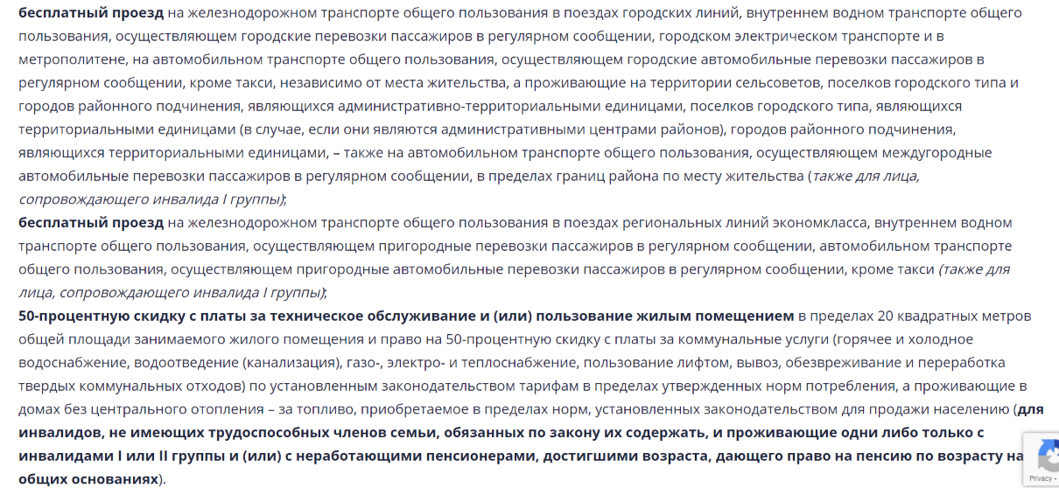

Slide 7
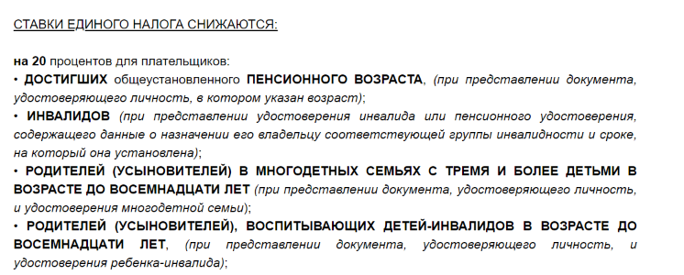

Slide 8
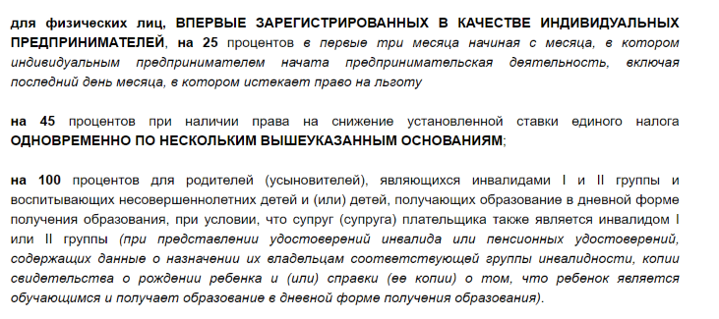

Slide 10
3. Как оформить санаторно-курортное лечение для сына страдающего шизофринией и имеющего 2-ую не рабочую группу инвалидности?

Slide 11
Порядок направления населения республики на санаторно-курортное лечение и оздоровление за счёт средств государственного социального страхования и республиканского бюджета регулируется Положением о порядке направления населения на санаторно-курортное лечение и оздоровление (далее — Положение), утверждённым Указом Президента Республики Беларусь от 28.08.2006 N 542 "О санаторно-курортном лечении и оздоровлении населения" (далее - Указ).
Для выделения путевки граждане подают письменное заявление в комиссию по оздоровлению и санаторно-курортному лечению населения по месту работы (службы, учебы) (далее - комиссия) либо в областные и Минское городское представительства Республиканского центра по оздоровлению и санаторно-курортному лечению населения (далее - Представительства) по месту жительства с приложением медицинской справки о состоянии здоровья, определяющей нуждаемость в санаторно-курортном лечении либо отсутствие противопоказаний к оздоровлению (далее – медицинская справка), при этом путёвка в санаторий выделяется по профилю заболевания, указанному в графе «Рекомендации».

Slide 12
При обращении за получением путевки также представляются следующие документы:
для граждан, имеющих право на бесплатное санаторно-курортное лечение в соответствии с Указом – копия документа, подтверждающего наличие этого права;
для детей – справки с места учебы детей, с места работы (службы, учебы) другого родителя о невыделении путевки на детей в текущем году, для детей неработающих граждан – дополнительно копии пенсионного удостоверения, трудовой книжки родителей (лиц, их заменяющих);
для сопровождающих детей-инвалидов в возрасте до 18 лет, инвалидов I группы – заключение ВКК о необходимости сопровождения инвалидов на санаторно-курортное лечение;
для неработающих ветеранов труда, прокуратуры, юстиции, судов или неработающих инвалидов – копия трудовой книжки, пенсионного удостоверения или удостоверения инвалида;

Slide 13
Перечень общих медицинских противопоказаний, исключающих направление на санаторно-курортное лечение
1. Медицинские противопоказания, исключающие направление пациентов (взрослых) на санаторно-курортное лечение:
острые заболевания до выздоровления;
хронические заболевания на период обострения;
инфекционные и паразитарные заболевания до окончания срока изоляции;
хронические и затяжные психические расстройства (заболевания) с тяжелыми, стойкими или часто обостряющимися болезненными проявлениями;
эпилепсия и эпилептические синдромы с различными формами припадков (более 2 раз в году);
все заболевания с наличием синдрома зависимости от алкоголя, наркотических и токсикоманических веществ, а также при наличии абстинентных состояний;
все болезни крови в острой стадии и стадии обострения;
кахексии любого происхождения;
злокачественные новообразования;
все заболевания и состояния, требующие оказания медицинской помощи в стационарных условиях;
все заболевания, при которых пациенты не способны к самостоятельному передвижению и самообслуживанию, нуждаются в постоянном уходе (кроме лиц, подлежащих лечению в специализированных санаториях (отделениях) для спинальных пациентов);
эхинококк любой локализации;
часто повторяющиеся или обильные кровотечения;
беременность во все сроки на бальнеологические и грязевые курорты, а на климатические курорты - начиная с 22-й недели;
все формы туберкулеза в активной стадии.

Slide 14
4. Зависят ли льготы на препараты в зависимости от диагноза? Если нет, то тогда от чего?

Slide 15
Приложение
к постановлению Совета Министров Республики Беларусь 30.11.2007 № 1650
ПЕРЕЧЕНЬ
заболеваний, дающих право гражданам на бесплатное обеспечение лекарственными средствами, выдаваемыми по рецептам врачей в пределах перечня основных лекарственных средств, при амбулаторном лечении, а также лечебным питанием
Шизофрения F 20
Синдром де-ла-Туретта F 95.2

Slide 16
Перечень категорий лиц, имеющих льготы по лекарственному обеспечению, утвержден статьей 10 Закона Республики Беларусь № 239-З от 14 июня 2007 г. «О государственных социальных льготах, правах и гарантиях для отдельных категорий граждан».
Право на бесплатное обеспечение лекарственными средствами, выдаваемыми по рецептам врачей в пределах перечня основных лекарственных средств в порядке, определяемом Правительством Республики Беларусь, имеют:
дети-инвалиды в возрасте до 18 лет;
граждане, страдающие заболеваниями, входящими в специальный перечень, утверждаемый Правительством Республики Беларусь, - при амбулаторном лечении;
дети в возрасте до 3 лет.

Slide 17
Право на 90-процентную скидку со стоимости лекарственных средств, выдаваемых по рецептам врачей в пределах перечня основных лекарственных средств, а с хирургическими заболеваниями - также перевязочных материалов (при наличии соответствующего медицинского заключения) в порядке, определяемом Правительством Республики Беларусь, имеют:
граждане, заболевшие и перенесшие лучевую болезнь, вызванную последствиями катастрофы на Чернобыльской АЭС, других радиационных аварий,
а также инвалиды I и II группы, кроме лиц, инвалидность которых наступила в результате противоправных действий, по причине алкогольного, наркотического, токсического опьянения, членовредительства.

Slide 18
Право на 50-процентную скидку со стоимости лекарственных средств, выдаваемых по рецептам врачей в пределах перечня основных лекарственных средств в порядке, определяемом Правительством Республики Беларусь, для лечения заболевания, приведшего к инвалидности,
имеют инвалиды III группы, кроме лиц, указанных в пунктах 1 и 2 настоящей статьи, а также лиц, инвалидность которых наступила в результате противоправных действий, по причине алкогольного, наркотического, токсического опьянения, членовредительства.

Slide 19
Врачебно-консультационная комиссия лечебного учреждения решает вопрос о заболевании, по которому инвалид 3 группы имеет право на льготное обеспечение лекарственными средствами. Заболеванием, приведшим к инвалидности, считается первое заболевание (или заболевание, указанное в первой части основного диагноза МРЭК и обозначенной цифрой 1).
Только по этому заболеванию инвалиды III группы обеспечиваются лекарствами с 50% скидкой в пределах перечня основных лекарственных средств, утвержденного постановлением Министерства здравоохранения Республики Беларусь от 4 апреля 2014 года № 25.

Slide 20
5. У матери деменция, она живет в другом городе как оформить опекуна или соц.работника?

Slide 21
6. Есть ли возможность восстановить дееспособность сыну?

Slide 22
Статья 29. Признание гражданина недееспособным
1. Гражданин, который вследствие психического расстройства (заболевания) не может понимать значение своих действий или руководить ими, может быть признан судом недееспособным в порядке, установленном гражданским процессуальным законодательством. Над ним устанавливается опека.
Гражданин, который в связи с заболеванием находится в бессознательном состоянии, исключающем возможность понимать значение своих действий или руководить ими, может быть признан судом недееспособным в порядке, установленном гражданским процессуальным законодательством. Над ним устанавливается опека.
2. От имени гражданина, признанного недееспособным, сделки совершает его опекун.

Slide 23
3. Если психическое состояние гражданина, который был признан недееспособным вследствие психического расстройства (заболевания), улучшилось, суд признает этого гражданина ограниченно дееспособным в соответствии с пунктом 2 статьи 30 настоящего Кодекса или дееспособным. На основании решения суда о признании гражданина дееспособным отменяется установленная над гражданином опека.
Если основание, в силу которого гражданин был признан недееспособным в соответствии с частью второй пункта 1 настоящей статьи, отпало, суд признает этого гражданина дееспособным. На основании решения суда о признании гражданина дееспособным отменяется установленная над гражданином опека.

Slide 24
Статья 30. Ограничение дееспособности граждан
2. Гражданин, у которого вследствие психического расстройства (заболевания) ограничена способность понимать значение своих действий или руководить ими, может быть ограничен в дееспособности судом в порядке, установленном гражданским процессуальным законодательством. Над ним устанавливается попечительство.
Гражданин, дееспособность которого ограничена вследствие психического расстройства (заболевания), вправе самостоятельно:
1) совершать мелкие бытовые сделки;
2) совершать сделки, направленные на безвозмездное получение выгод, не требующие нотариального удостоверения либо государственной регистрации;
3) совершать сделки по распоряжению средствами, предоставленными попечителем или с согласия последнего третьим лицом для определенной цели или свободного распоряжения;
4) получать заработок, пенсию и иные доходы и распоряжаться ими.
Совершать другие сделки такой гражданин может с согласия попечителя.

Slide 25
При наличии достаточных оснований суд по ходатайству попечителя либо органа опеки и попечительства может ограничить или лишить такого гражданина права самостоятельно распоряжаться своим заработком, пенсией и иными доходами.
Гражданин, дееспособность которого ограничена вследствие психического расстройства (заболевания), самостоятельно несет имущественную ответственность по совершенным им сделкам и за причиненный им вред.
3. Если основания, в силу которых гражданин был ограничен в дееспособности в соответствии с пунктом 1 настоящей статьи, отпали, суд отменяет ограничение дееспособности этого гражданина. На основании решения суда об отмене ограничения дееспособности отменяется установленное над гражданином попечительство.
4. Если психическое состояние гражданина, дееспособность которого была ограничена вследствие психического расстройства (заболевания), ухудшилось или улучшилось, суд соответственно признает этого гражданина недееспособным в соответствии со статьей 29 настоящего Кодекса или отменяет ограничение его дееспособности. На основании решения суда об отмене ограничения дееспособности отменяется установленное над гражданином попечительство.

Slide 26
8. Дочери в РНПЦ Новинки кололи сильнодействующие препараты, от которых начали выпадать волосы. Она говорила о побочных эффектах, ей не верили и продолжали давать препарат. Сейчас нарушился баланс корней волос. Есть ли возможность доказать врачебную ошибку через суд?

Slide 27
9. Какой пакет документов нужен, для лишения дееспособности родственника с ПЗ?
Спасибо!

Slide 28
Кодекс Республики Беларусь от 11.01.1999 № 238-З
Гражданский процессуальный кодекс Республики Беларусь
Статья 373. Подача заявления. Содержание заявления
Дело о признании гражданина ограниченно дееспособным или недееспособным вследствие психического расстройства (заболевания) может быть начато по заявлению членов его семьи, а в случае их отсутствия – по заявлению близких родственников. Такое дело может быть начато также по заявлению прокурора, органа опеки и попечительства, психиатрической (психоневрологической) организации. Заявление о признании гражданина ограниченно дееспособным или недееспособным вследствие психического расстройства (заболевания) подается в суд по месту жительства этого гражданина, а если такой гражданин помещен в психиатрическую (психоневрологическую) организацию – по месту нахождения этой организации.
близкие родственники – родители, дети, усыновители (удочерители) (далее – усыновители), усыновленные (удочеренные) (далее – усыновленные), родные братья и сестры, дед, бабка, внуки;
члены семьи – близкие родственники, указанные в пункте 1 настоящей статьи, а также другие родственники, супруг (супруга), нетрудоспособные иждивенцы и иные лица, которые проживают совместно с истцом, или ответчиком, или третьим лицом и ведут с ними общее хозяйство.

Slide 29
В заявлении о признании гражданина ограниченно дееспособным вследствие психического расстройства (заболевания) должны быть изложены обстоятельства, свидетельствующие о психическом расстройстве (заболевании), вследствие которого у этого гражданина ограничена способность понимать значение своих действий или руководить ими.
В заявлении о признании гражданина недееспособным вследствие психического расстройства (заболевания) должны быть изложены обстоятельства, свидетельствующие о психическом расстройстве (заболевании), вследствие которого этот гражданин не может понимать значение своих действий или руководить ими.

Slide 30
Статья 374. Назначение экспертизы
Судья при подготовке к судебному разбирательству дела о признании гражданина ограниченно дееспособным или недееспособным вследствие психического расстройства (заболевания) при наличии достаточных данных о психическом расстройстве (заболевании) этого гражданина для определения его психического состояния назначает судебно-психиатрическую экспертизу. В исключительных случаях при явном уклонении гражданина, в отношении которого возбуждено дело о признании его ограниченно дееспособным или недееспособным вследствие психического расстройства (заболевания), от прохождения судебно-психиатрической экспертизы суд при участии прокурора и врача-специалиста в области оказания психиатрической помощи в судебном заседании может вынести определение о принудительном направлении этого гражданина на судебно-психиатрическую экспертизу.

